Slide 1
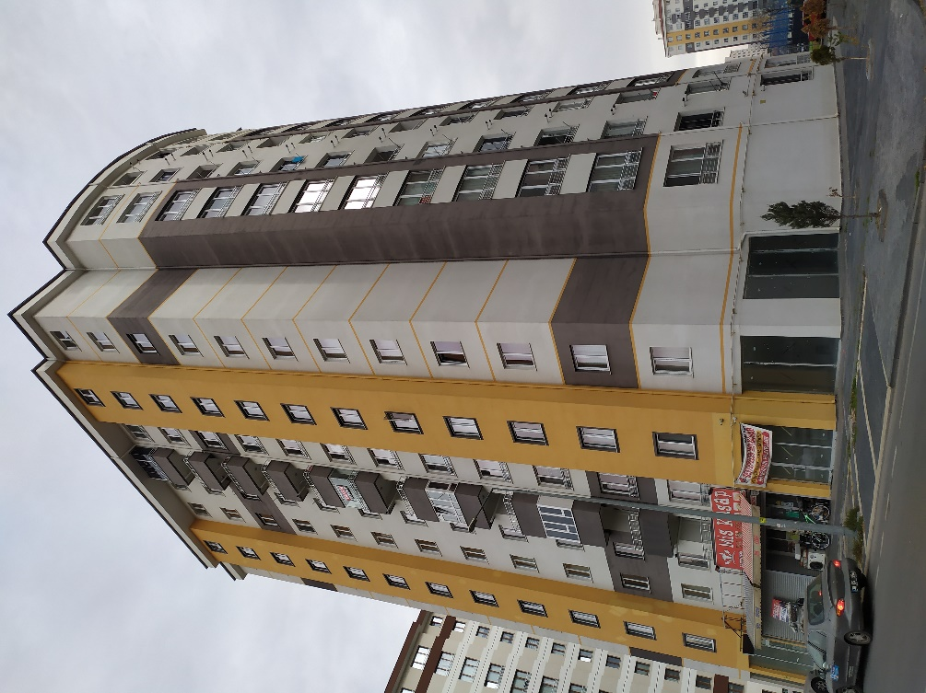
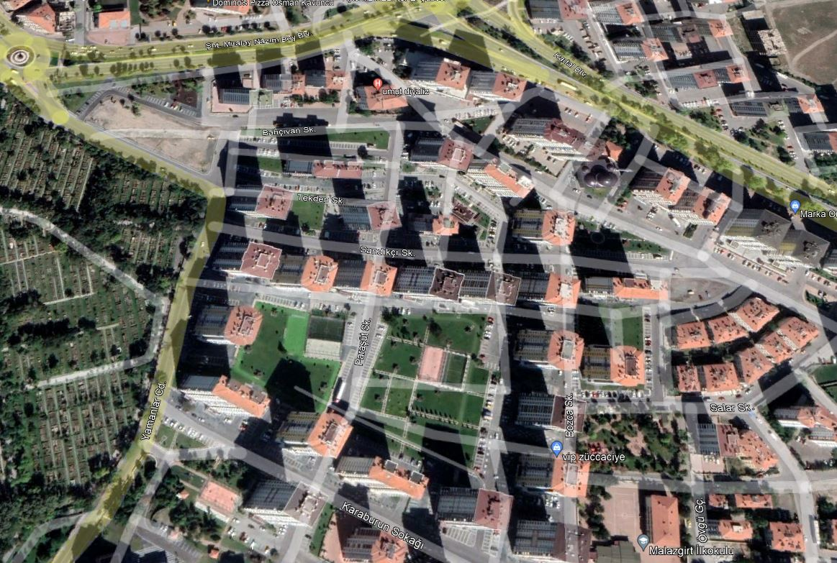
Sıra No | Mahalle | Ada Parsel | Kat | Blok | Bağımsız Birim | Cephe | Taşınmaz Cinsi | Alan (m2) | Muhammen Bedel | Geçici Teminat
2 | Battalgazi | 12751/1 | Z | F | 73 | GB | İşyeri | 95 | 1.750.000 | 60.000

Slide 2
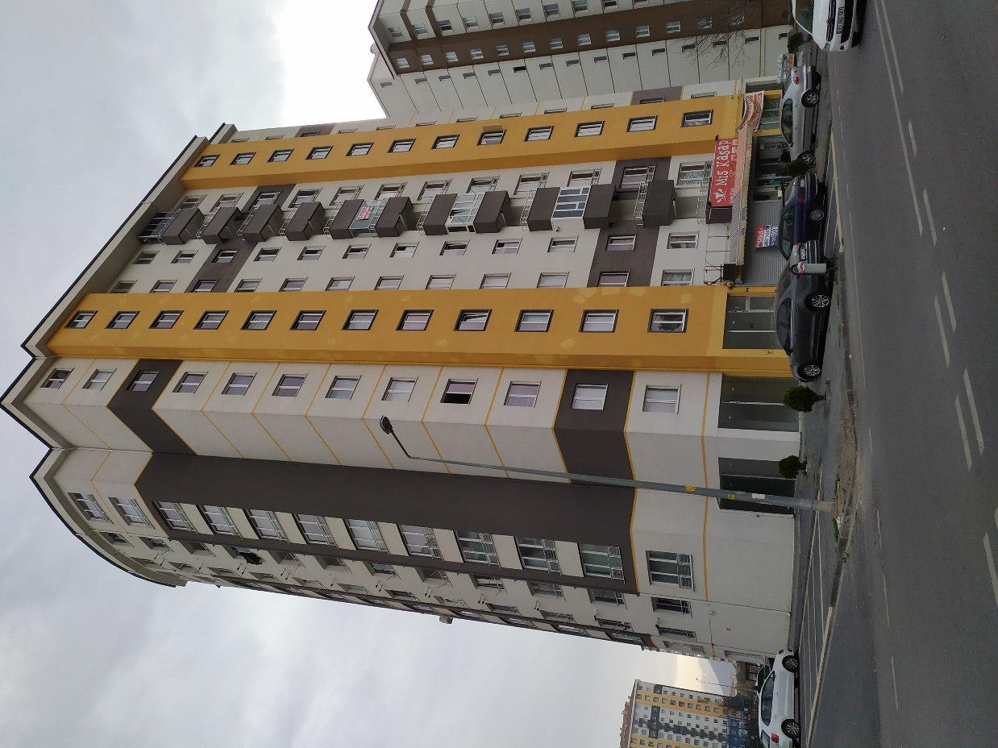
Sıra No | Mahalle | Ada Parsel | Kat | Blok | Bağımsız Birim | Cephe | Taşınmaz Cinsi | Alan (m2) | Muhammen Bedel | Geçici Teminat
3 | Battalgazi | 12751/1 | Z | F | 76 | KB | İşyeri | 116 | 1.950.000 | 60.000

Slide 3
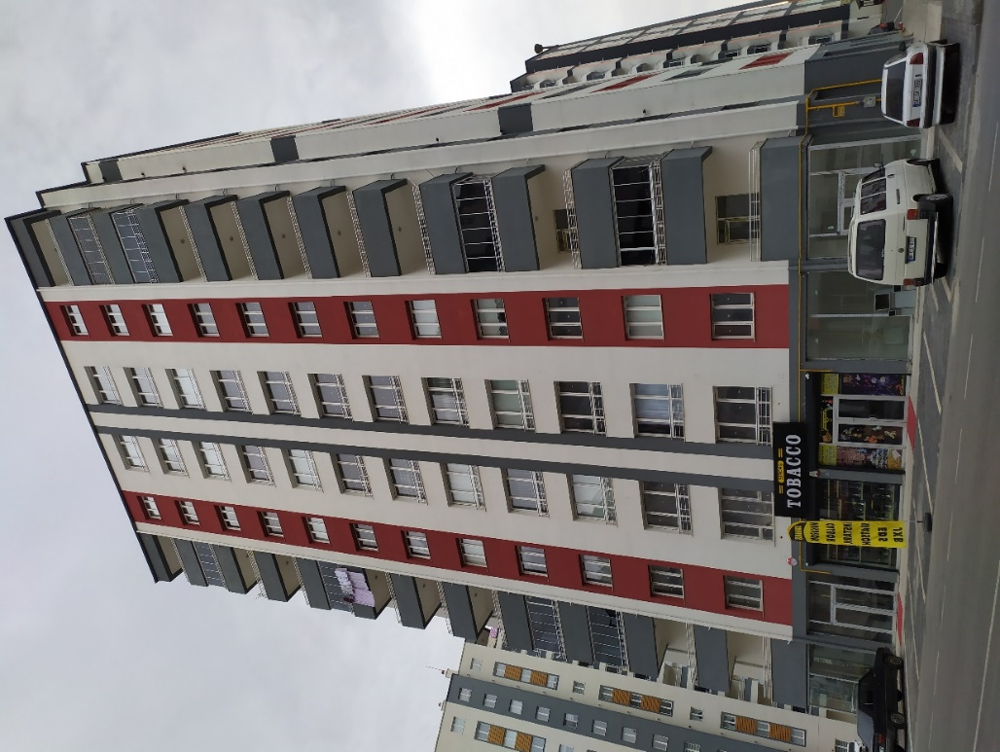
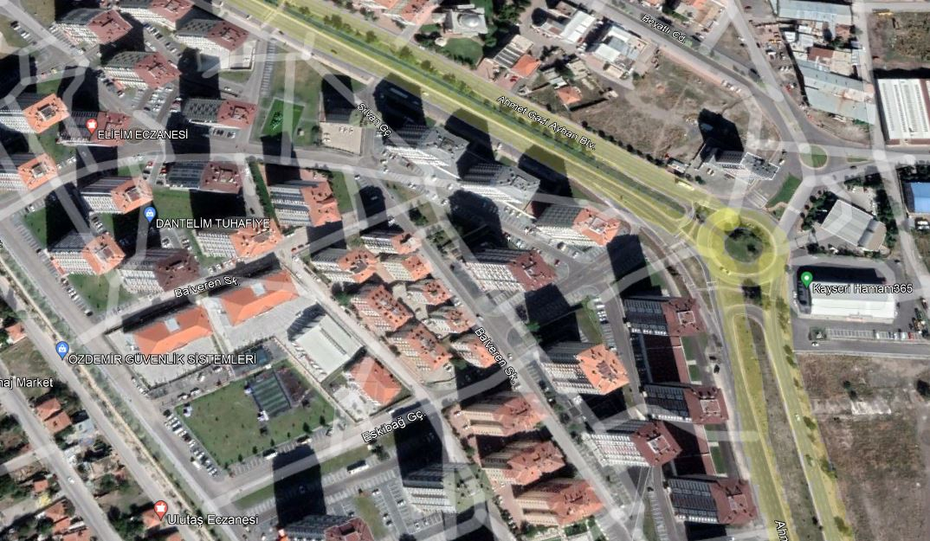
Sıra No | Mahalle | Ada Parsel | Kat | Blok | Bağımsız Birim | Cephe | Taşınmaz Cinsi | Alan (m2) | Muhammen Bedel | Geçici Teminat
4 | Kazım Karabekir | 13103/2 | Z | B | 49 | KB | İşyeri | 85 | 1.700.000 | 70.000

Slide 4
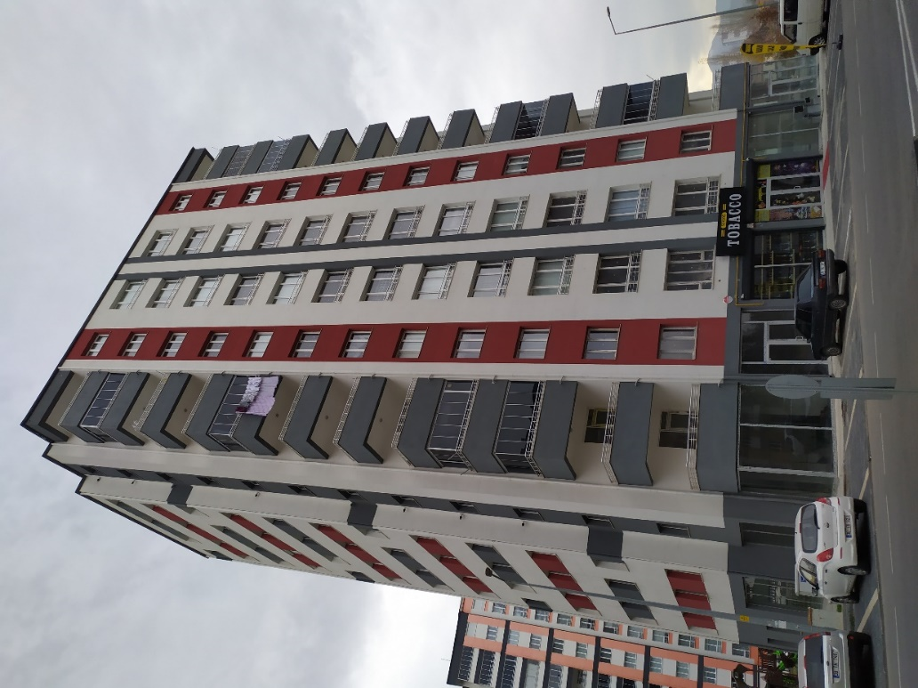
Sıra No | Mahalle | Ada Parsel | Kat | Blok | Bağımsız Birim | Cephe | Taşınmaz Cinsi | Alan (m2) | Muhammen Bedel | Geçici Teminat
5 | Kazım Karabekir | 13103/2 | Z | B | 51 | KD | İşyeri | 91 | 1.850.000 | 70.000

Slide 5
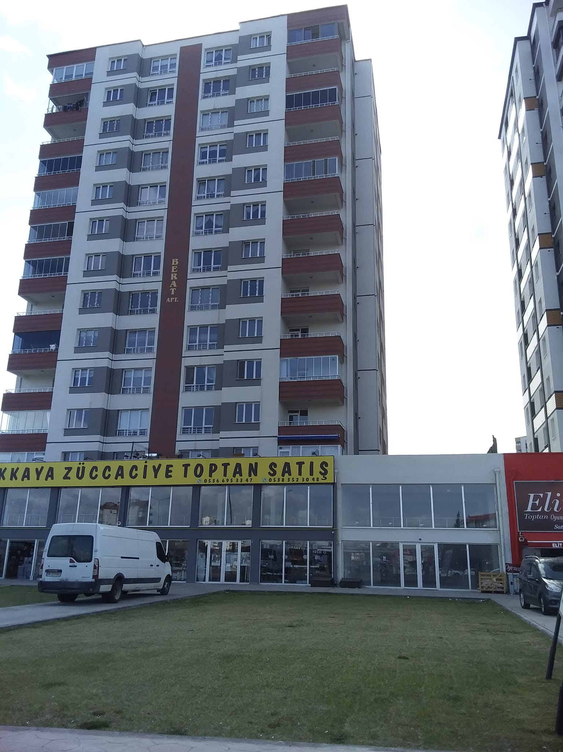
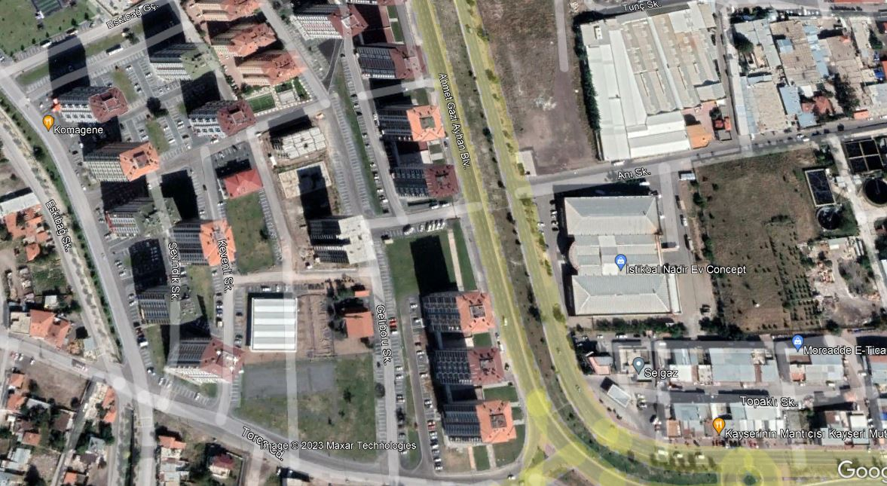
Sıra No | Mahalle | Ada Parsel | Kat | Blok | Bağımsız Birim | Cephe | Taşınmaz Cinsi | Alan (m2) | Muhammen Bedel | Geçici Teminat
6 | Kazım Karabekir | 13296/1 | Z | C | 49 | D | İşyeri | 316 | 4.900.000 | 150.000

